Slide 1
Les expériences opérationnelles de restauration écologique du Parc naturel régional du Queyras
Webinaire Urbanisme, Paysage, Climat et Energie du 26 janvier 2023
« Comment le paysage peut-il contribuer à renaturer un espace »

Slide 2
Restaurer des espaces artificialisés
qui n’ont plus besoin de l’être
Revégétaliser
Restaurer
Renaturer
Réhabiliter
Réaffecter
Régénérer naturellement
Attention la possibilité de restauration écologique
ne justifie pas la destruction des écosystème
Quel(s) objectif(s) pour mon site dégradé *?
Retour à l’écosystème de référence
Réaffectation vers un autre type de milieux
Réhabilitation avec des services écologiques différents
de celui de l’écosystème de référence
* Pour répondre à cette question il faut avoir en tête le mode de gestion
qui sera mené sur le site
La Restauration écologique est un processus qui vise à faciliter le rétablissement ou la réparation d’un écosystème endommagé.
Pourquoi ? En faveur de la biodiversité , de la restauration
des écosystèmes et pour le paysage
Comment ? Différents procédés mêlant génie écologique et génie végétal sont possibles

Slide 3
L’usage des végétaux locaux est un enjeux
majeur pour les territoires et la biodiversité
Adaptation génétique
Diversité génétique intraspécifique
Conservation génétique
Fonctionnalité écologique
Economie
Citer un label dans un marché publique ?
Art.R.2111-12 R.2111-17 du code de la commande publique

Slide 4
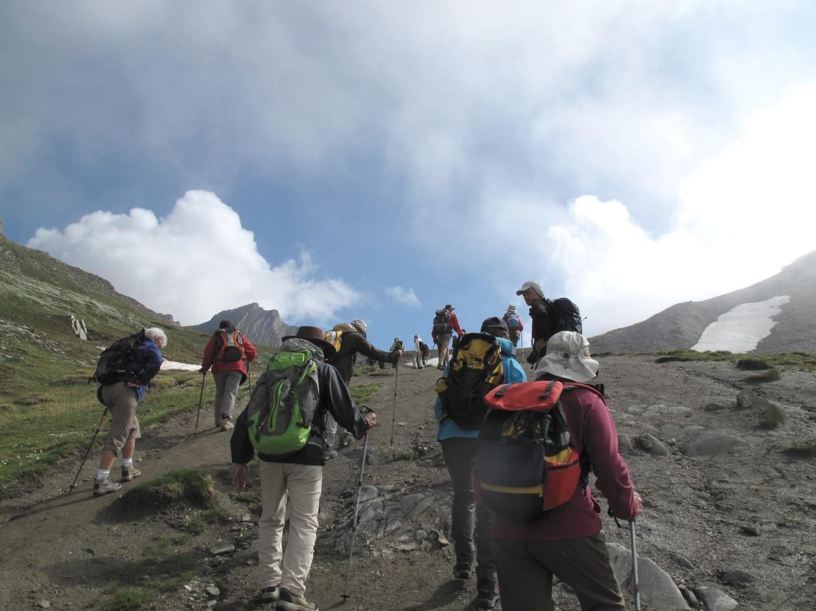
Exemple 1: Le col Agnel – la montée vers le col Vieux
Projet réalisé avec le CD05 et le CBNA Etat des lieux :
site très dégradé suite à une forte fréquentation touristique non maîtrisée. Sol érodé, multiples divagations…
Objectif :
canaliser la fréquentation en identifiant des aires d’accueil et des cheminements et restaurer les parties dégradées qui ne sont plus utilisées
Difficultés :
2 700 m d’altitude, site accessible uniquement
sur une courte période de juillet à début
octobre, forte pente, érosion humaine accentuée par les différentes intempéries
Photo de Laurent BICHON

Slide 5
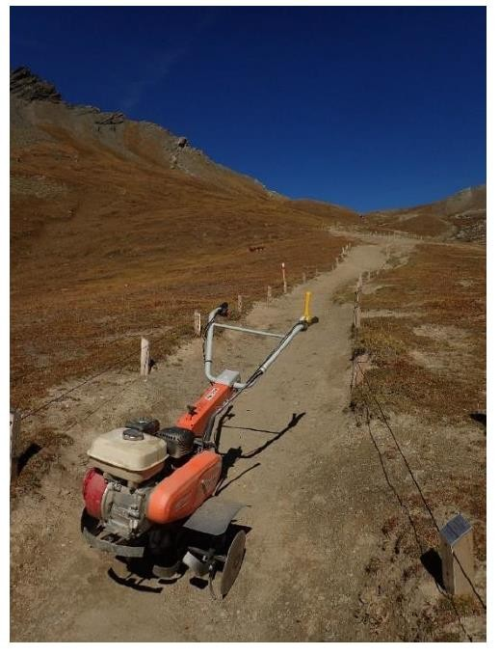
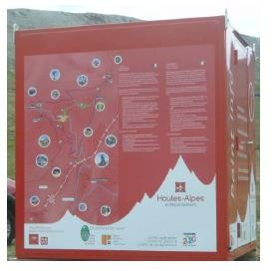
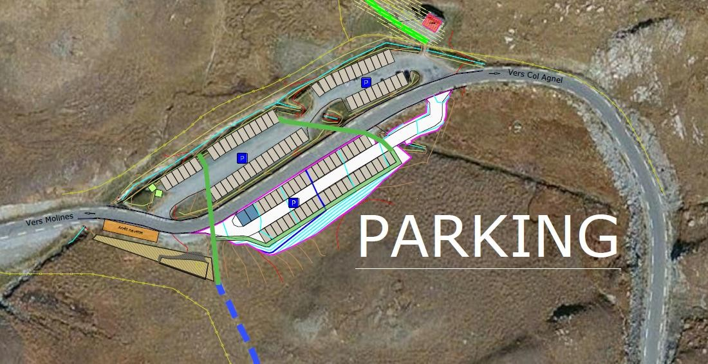
Le col Agnel : Définition du projet d’aménagement
Création de deux parkings
La création de deux petits parkings au départ des itinéraires de randonnées a permis de refermer les poches de stationnement sauvage le long de la route du col et de limiter la circulation des piétons sur la route.
Création d’un sentier L’itinéraire le plus doux a été choisi pour limiter l’érosion du sentier.
Mettre en défens et communiquer
-> Evite le piétinement aide la nature à reprendre ses droits

Slide 6
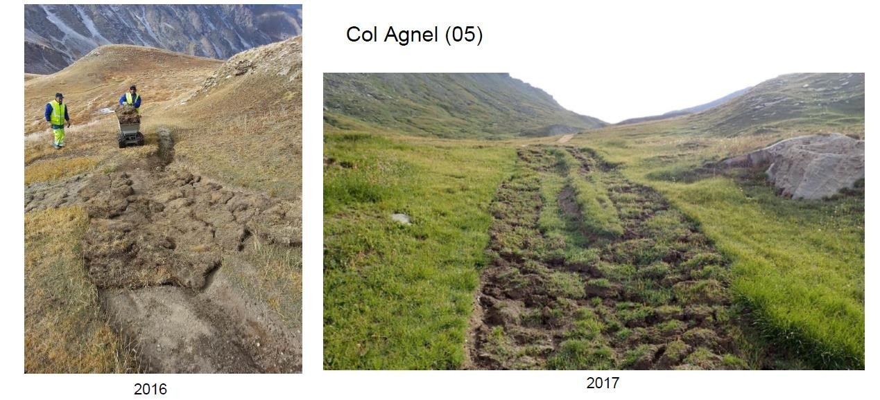
Restauration : les différentes méthodes d’intervention
L’étrépage et le transfert de
mottes
L’ aménagement du site prévoyait du terrassement pour la création de parking. Le couvert végétal présent à ces endroits a donc été récupéré en motte, stocké et replacé sur site.
-> c’est la méthode qui garanti la plus grande reprise et conserve de la fonctionnalité écologique d’origine.

Slide 7
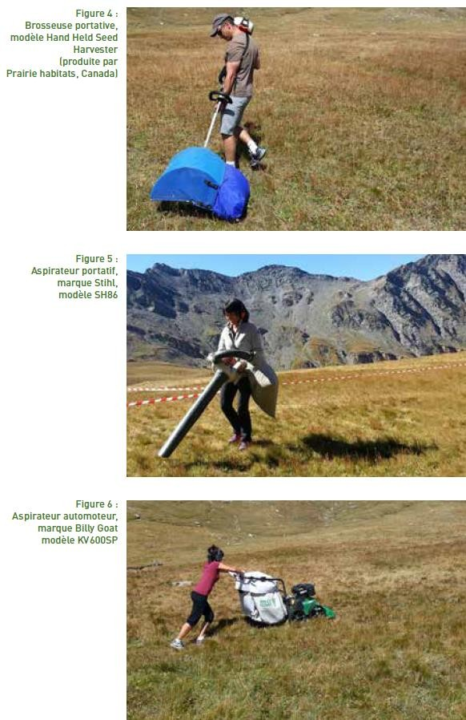
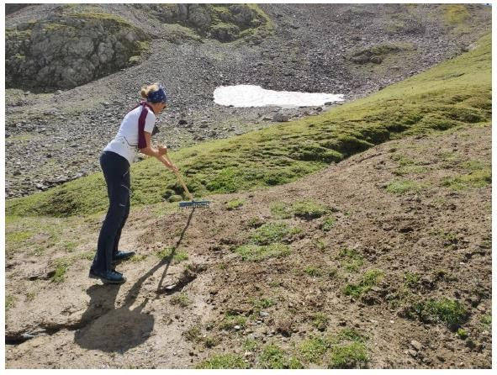
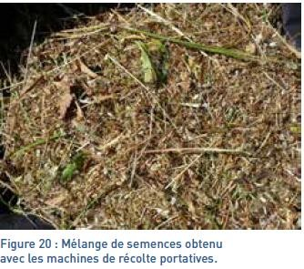
Restauration : les différentes méthodes d’intervention
La préparation du sol
-> Créer des irrégularités topographiques pour faciliter l’adhésion et la germination. Le griffage du sol se fait perpendiculairement au sens de la pente. Pour le col Agnel cette étape s’est réalisée au râteau.
La collecte -> Trois méthodes expérimentées pour obtenir des semences :
Du fond de grange récupéré chez un
agriculteur
Des semences pures, mélanges de graines locales spécifiquement concoctés pour le col Agnel
Foin vert récolté sur place

Slide 8
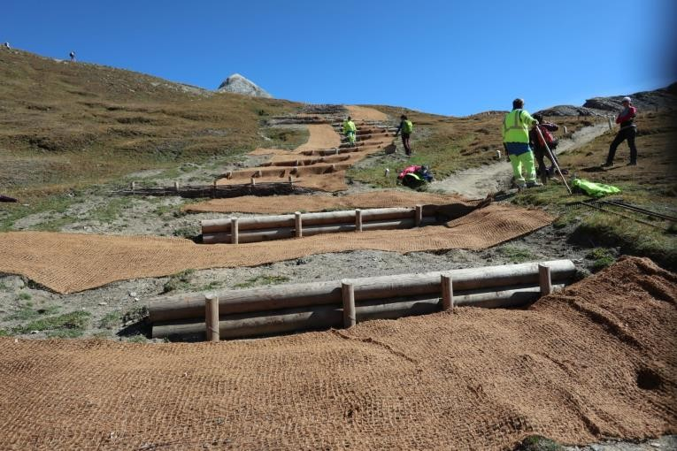
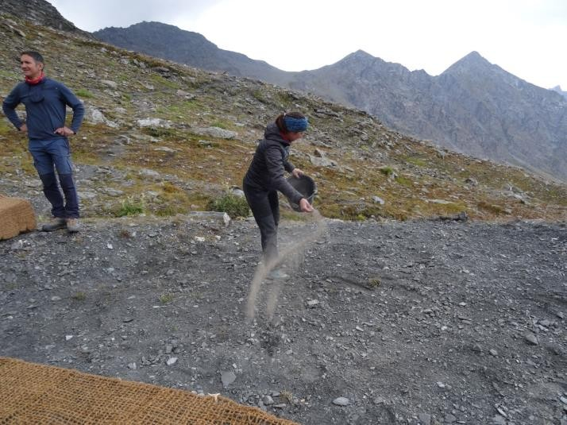
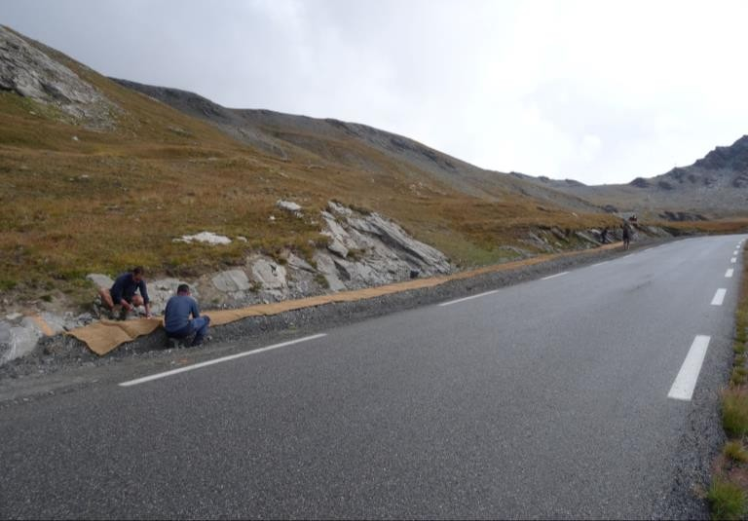
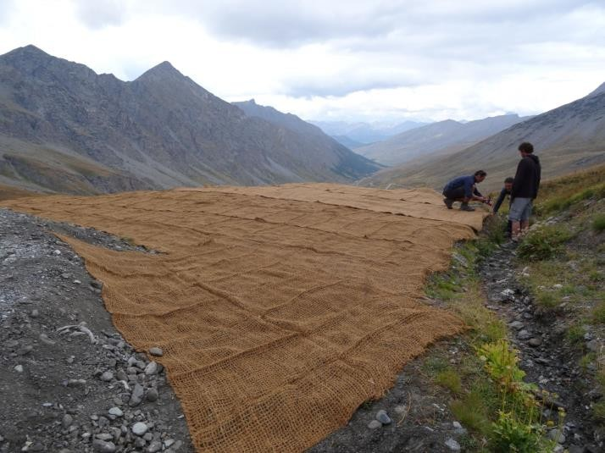
Restauration : les différentes méthodes d’intervention
Génie écologique : Création de micro terrasses dans la forte pente pour limiter
l’érosion et recréer un
sol.
Ensemencement
manuel
Protection des semis avec une toile coco.
Remodelage du terrain Fermeture de poches de stationnement sauvage.

Slide 9
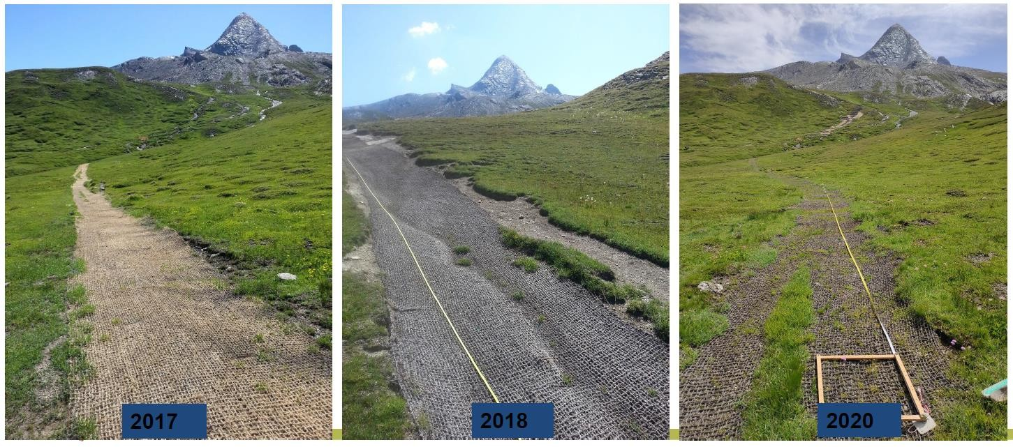
Restauration : suivi environnemental de la reprise de la végétation
Réalisé par le conservatoire Botanique National Alpin

Slide 10
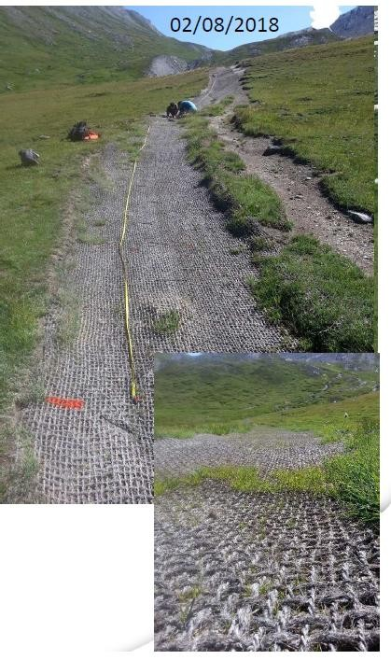
Bilan 2018 des différents procédés de restauration
Données du Conseil départemental des Hautes-Alpes

Slide 11
Quelques idée de coûts
Location minipelle : BELLICAUD
PERIODE DU 31/08 AU 04/09/2020 SOIT 3.5 JOURS
MINI PELLE 5T
LIVRAISON par camion COL AGNEL ENLEVEMENT par camion COL AGNEL
1 507,20 € HT soit 1 808,64 € TTC (+
carburant : 215,69 €)
Surface initiale estimée à revégétaliser : 488 m² (surface finalement revégétalisée supérieure)
Commande filets coco et piquets bois pour fixation : AQUATERRA
Géotextile coco 740 g/m² - Dimensions 50x2
mètres.
Pour couvrir 244 ml sur 2 m de large, prévoir 5 pièces.
171 € HT / pièce
Commande semences : PHYTOSEM Tableau final des espèces semées : Coût de la fourniture des lots de
semences : 1 360 € HT, soit 1 496 € TTC
 | Poids total (g)
Surface (m²)
Achillea millefolium | 50
Anthyllis vulneraria | 1 000
Cerastium arvense | 8
Festuca laevigata | 230
Festuca violacea | 143
Onobrychis viciifolia ssp. montana | 3 200
Poa alpina | 150
Alopecurus alpinus | 800
TOTAL | 5 581
Travaux de
condamnation des revégétalisation :
stationnements et
Communauté de communes du Guillestrois
– Queyras
Intervention de deux agents sur 3,5 jours et de trois agents le 10/09
Mise à disposition du pick-up sur la période de travail des agents
1 718,94 €
Clous/piquets bois PEFC avec tourillons en tête pour fixation des tapis anti-érosifs. Longueur 30 cm. Carton de 250 unités. Pour la fixation et plaquage au sol du géofilet coco.
73 € HT / carton de 250 unités
1 308,60 € TTC au total
TOTAL GLOBAL : 6 547,87 € TTC

Slide 12
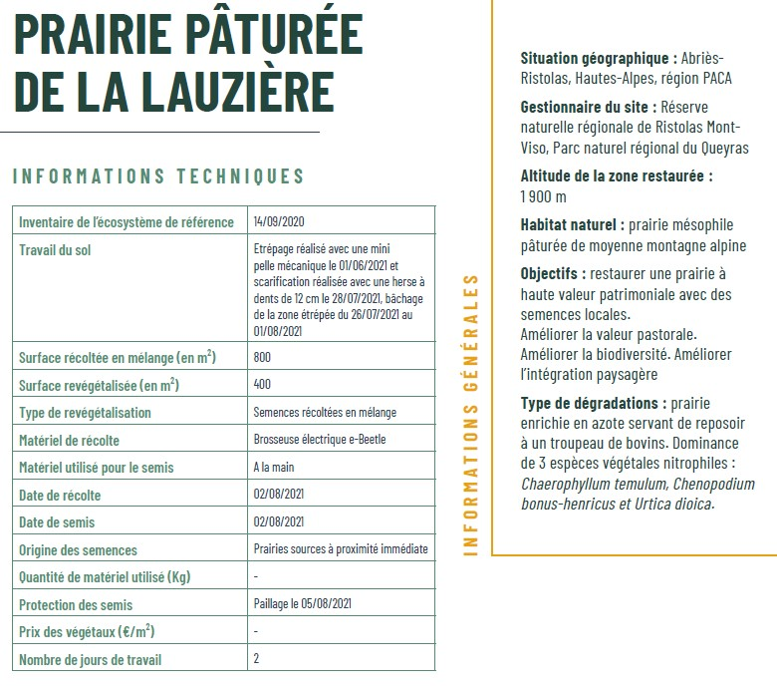
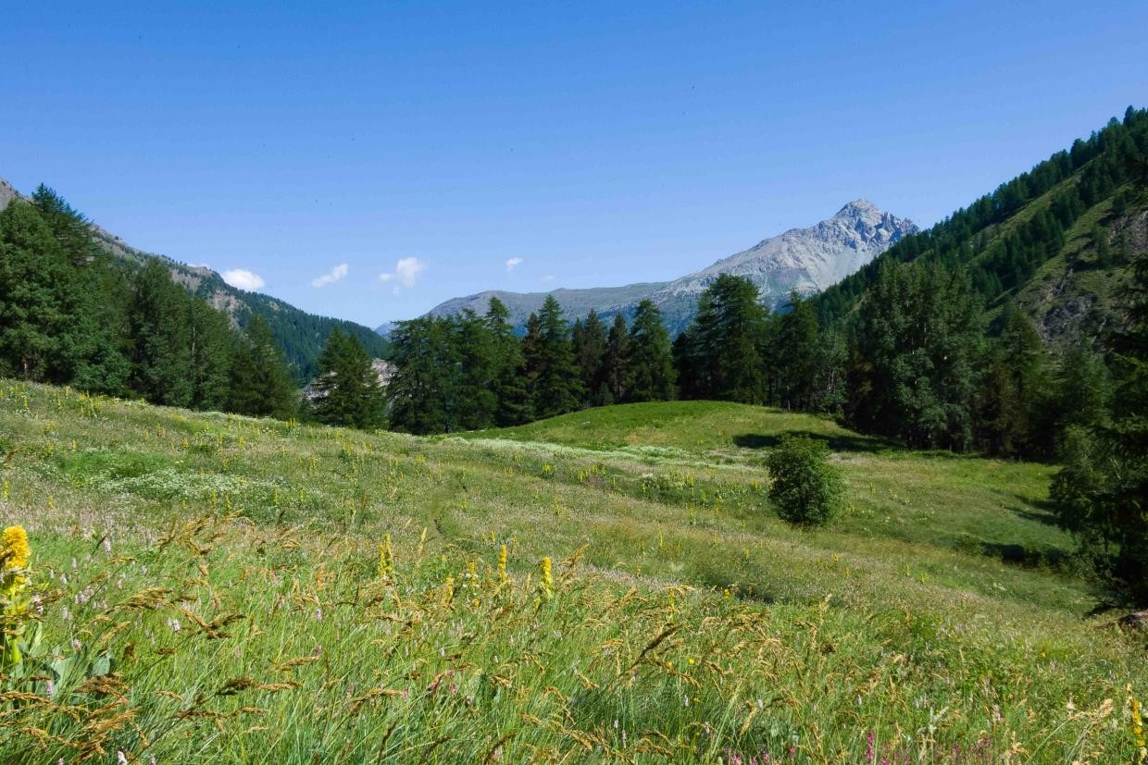
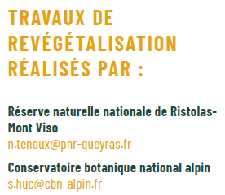
Exemple 2 : Prairie pâturée de la Lauzière
Photo du Pré Michel par Pierre Castro en 2019, OPP PNR Queyras.

Slide 13
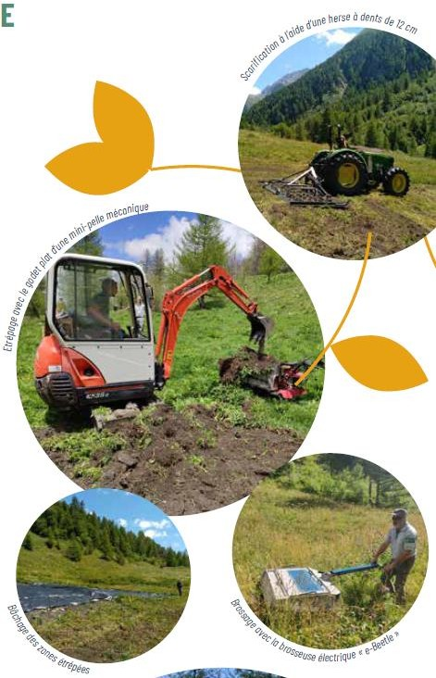
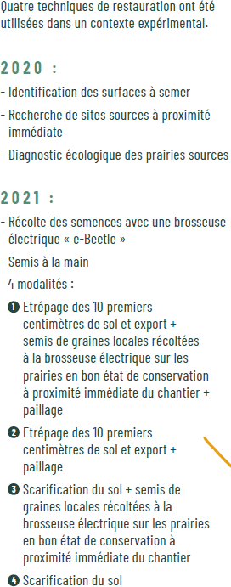
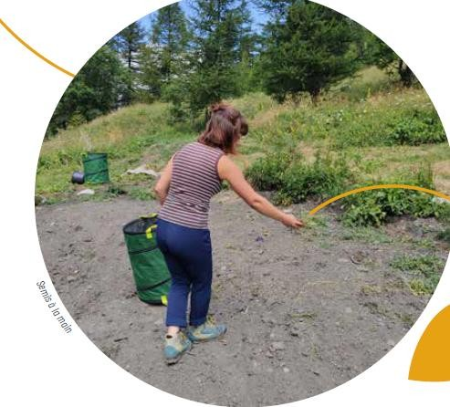
Restauration : les différentes méthodes d’intervention

Slide 14
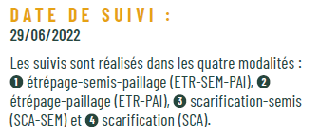
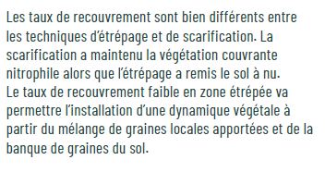
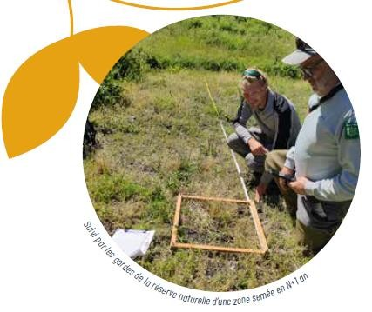
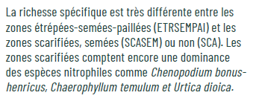
Restauration : suivi environnemental de la reprise de la végétation
Suivi complémentaire orthoptères
-> Certaines espèces d’orthoptères (criquets et sauterelles) ont un caractère bioindicateur. La démarche entreprise vise à suivre des peuplements d’orthoptères en fonction de la structure et de la composition de la végétation en évolution après travaux de
réhabilitation en mettant en œuvre
le protocole de l’Indice Linéaire d’Abondance.

Slide 15
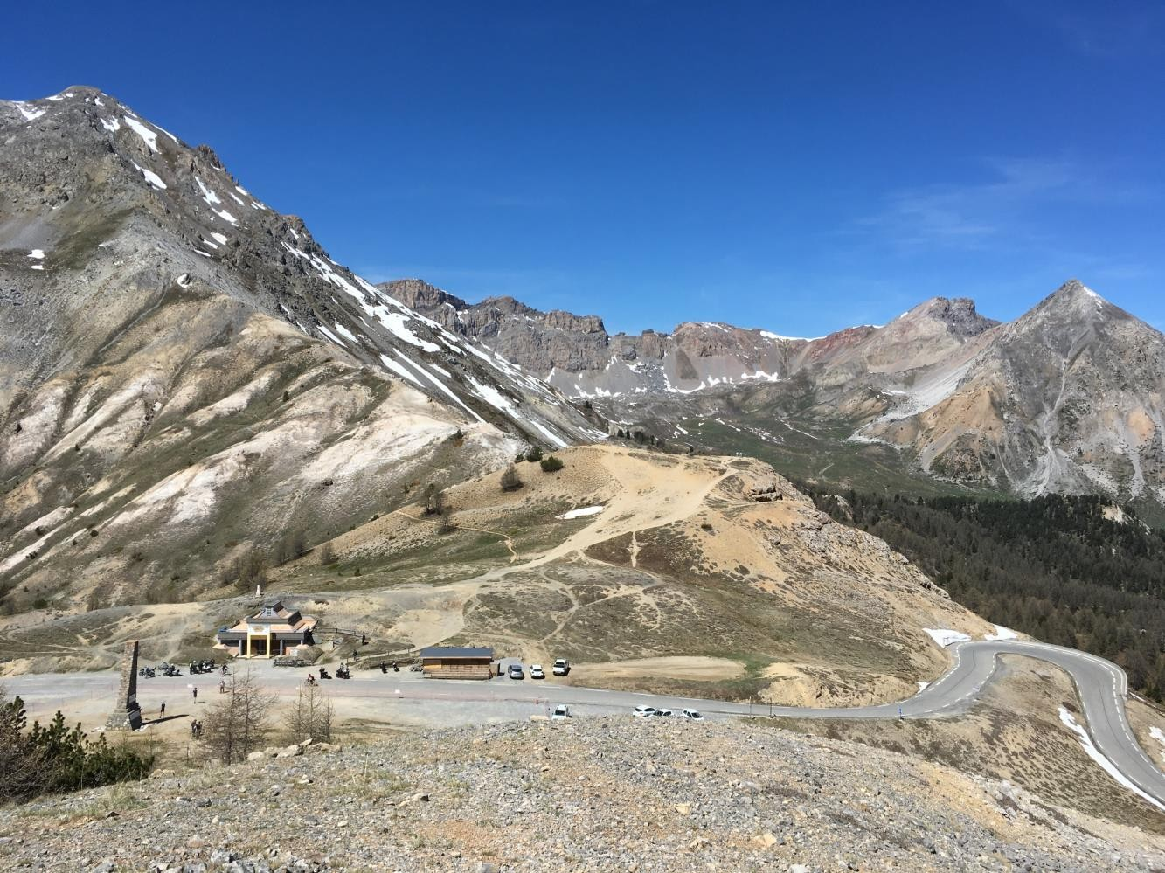
Exemple 3 : le col Izoard
Chantier en cours: travaux réalisé avec le CD05 et le CBNA Etat des lieux:
Site très dégradé suite à une forte fréquentation touristique non maîtrisée, tous usages confondus (voiture, vélos, motos, piétons)
Sol érodé, multiples divagations, diverses modifications
du site à travers le temps (passage du Tour de France)…
Objectif :
canaliser la fréquentation en identifiant des aires d’accueil et des cheminements et restaurer les parties dégradées qui ne sont plus utilisées
Difficultés:
2 300 m d’altitude, site accessible uniquement sur une courte période de juin à mi-octobre, forte pente, érosion humaine accentuée par les différents intempéries, site
très fréquenté l’été -> chantier difficile

Slide 16
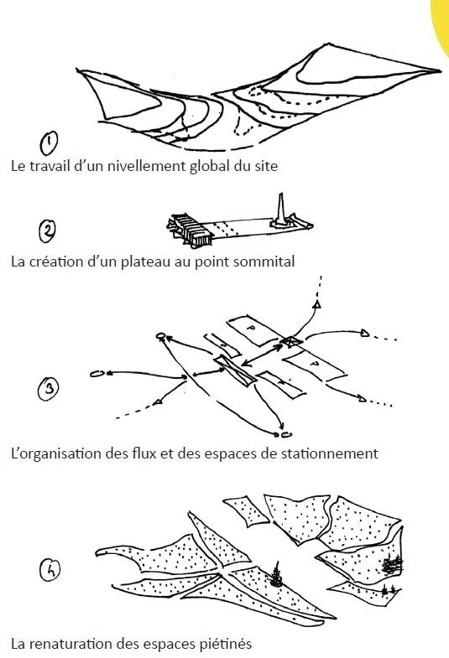
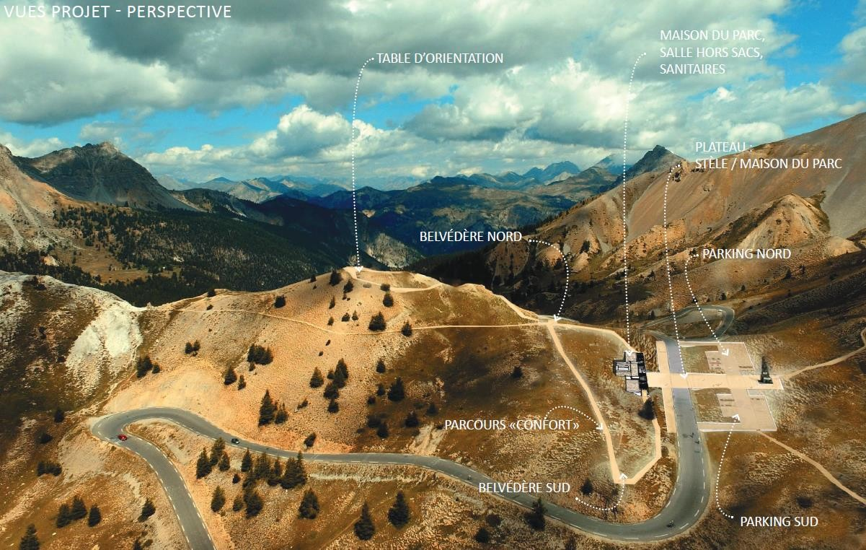
Le col Izoard: définition du projet d’aménagement

Slide 17
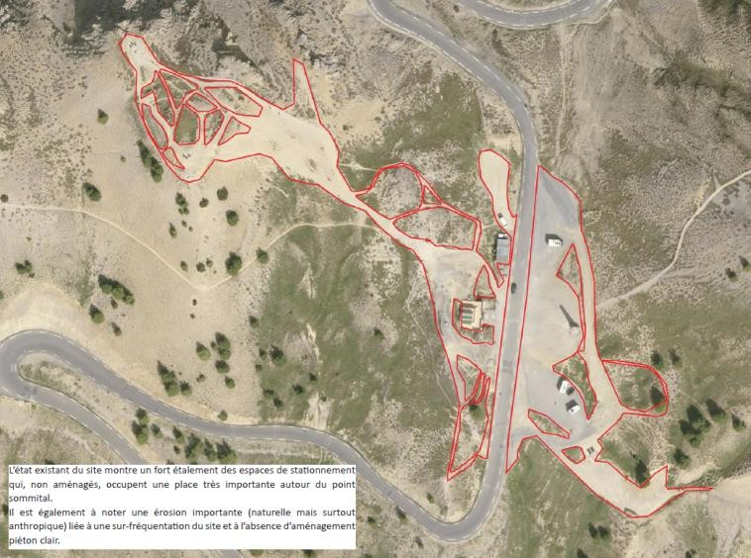
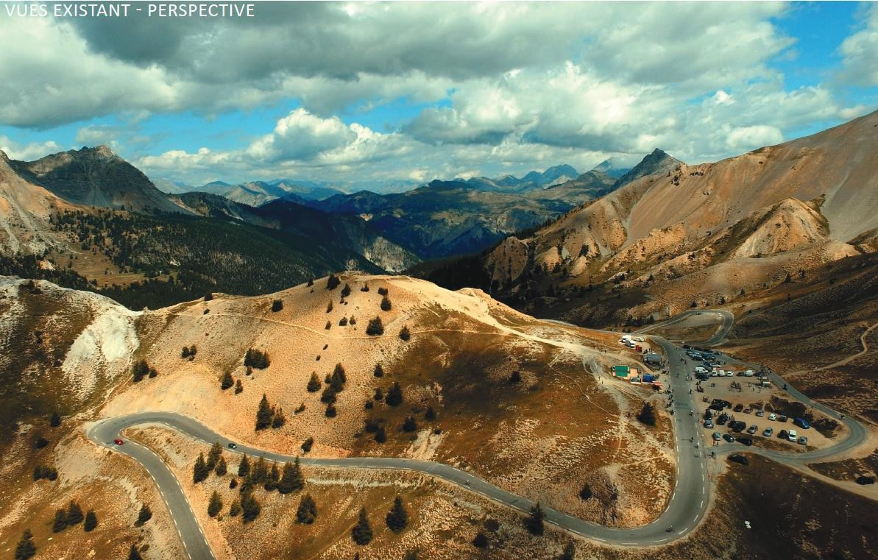
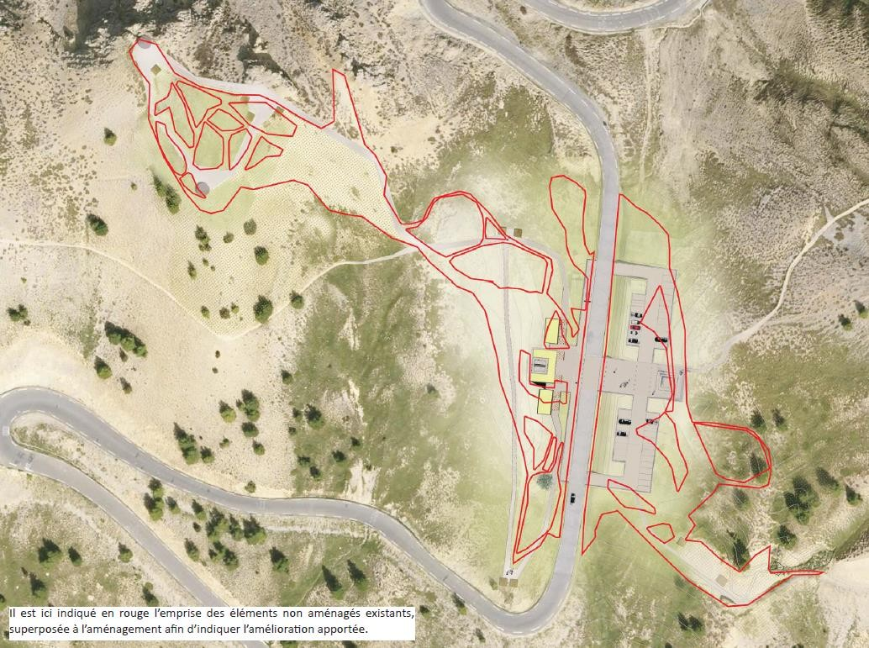
Le col Izoard: définition du projet d’aménagement

Slide 18
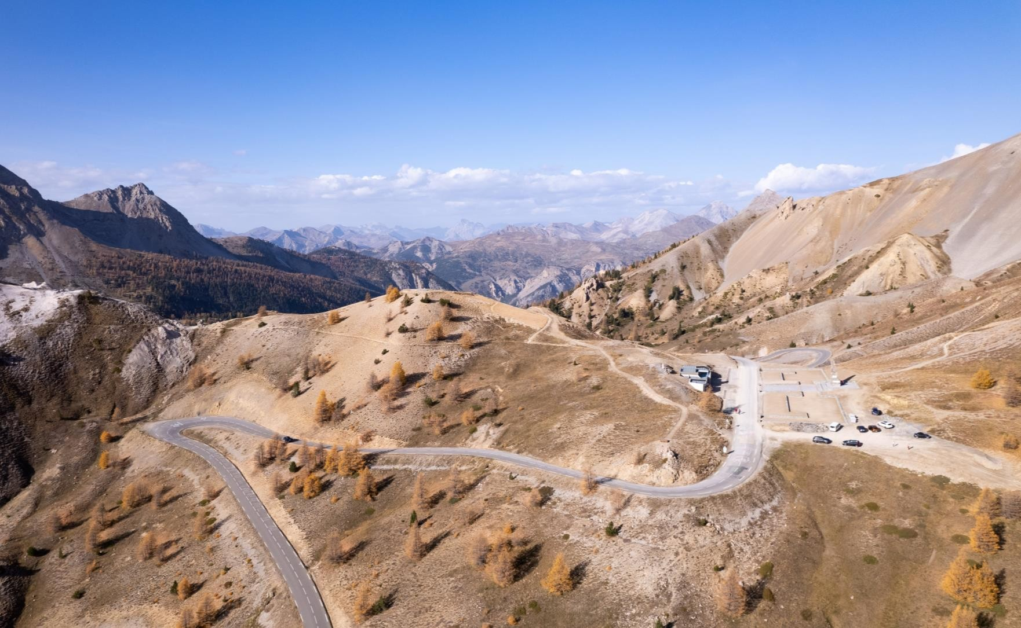
Le col Izoard: définition du projet d’aménagement

Slide 19
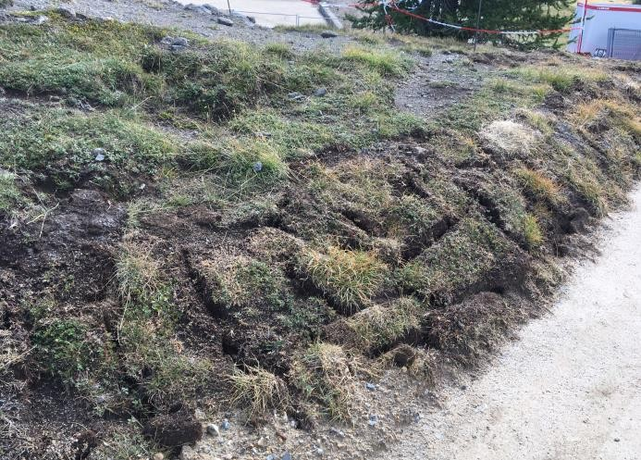
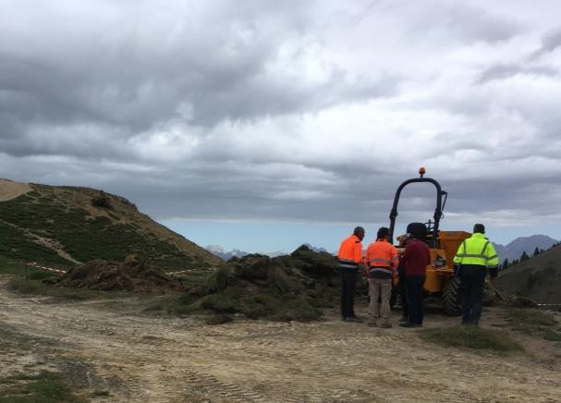
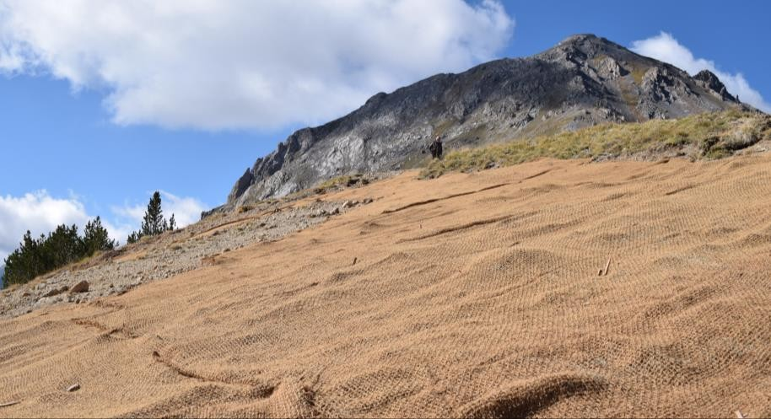
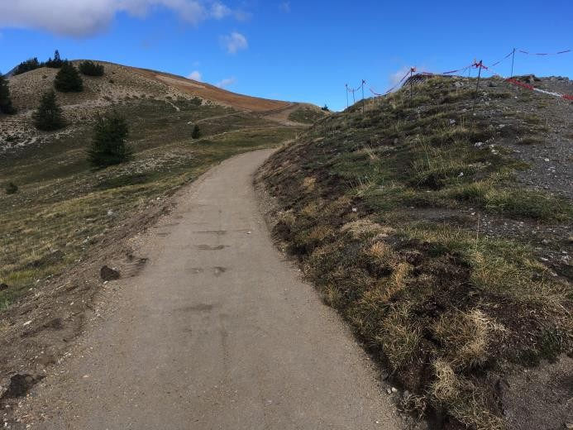
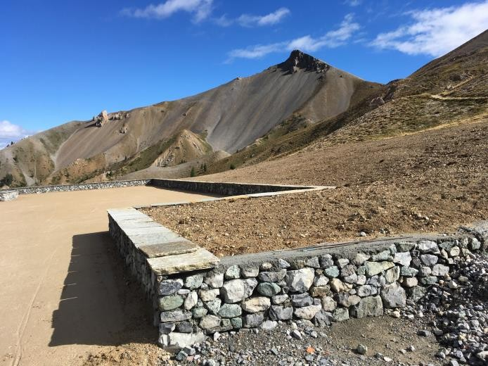
Restauration : les différentes méthodes d’intervention
Transfert de mottes
Semis de graines locales projetées à
l’Hydroseeder et protection avec toile de coco
Remodelage du site
Attention grosse erreur à ne pas commettre : apporter de la terre végétale d’ailleurs -> toute terre est une banque de graines ! Il vaut mieux se contenter de ce que l’on a sur site, même si la terre n’est pas riche ! Exit également tout engrais ou compost pour booster les semis si on veut se rapprocher de l’écosystème de référence.

Slide 20
Quelques idée de coûts

Slide 21
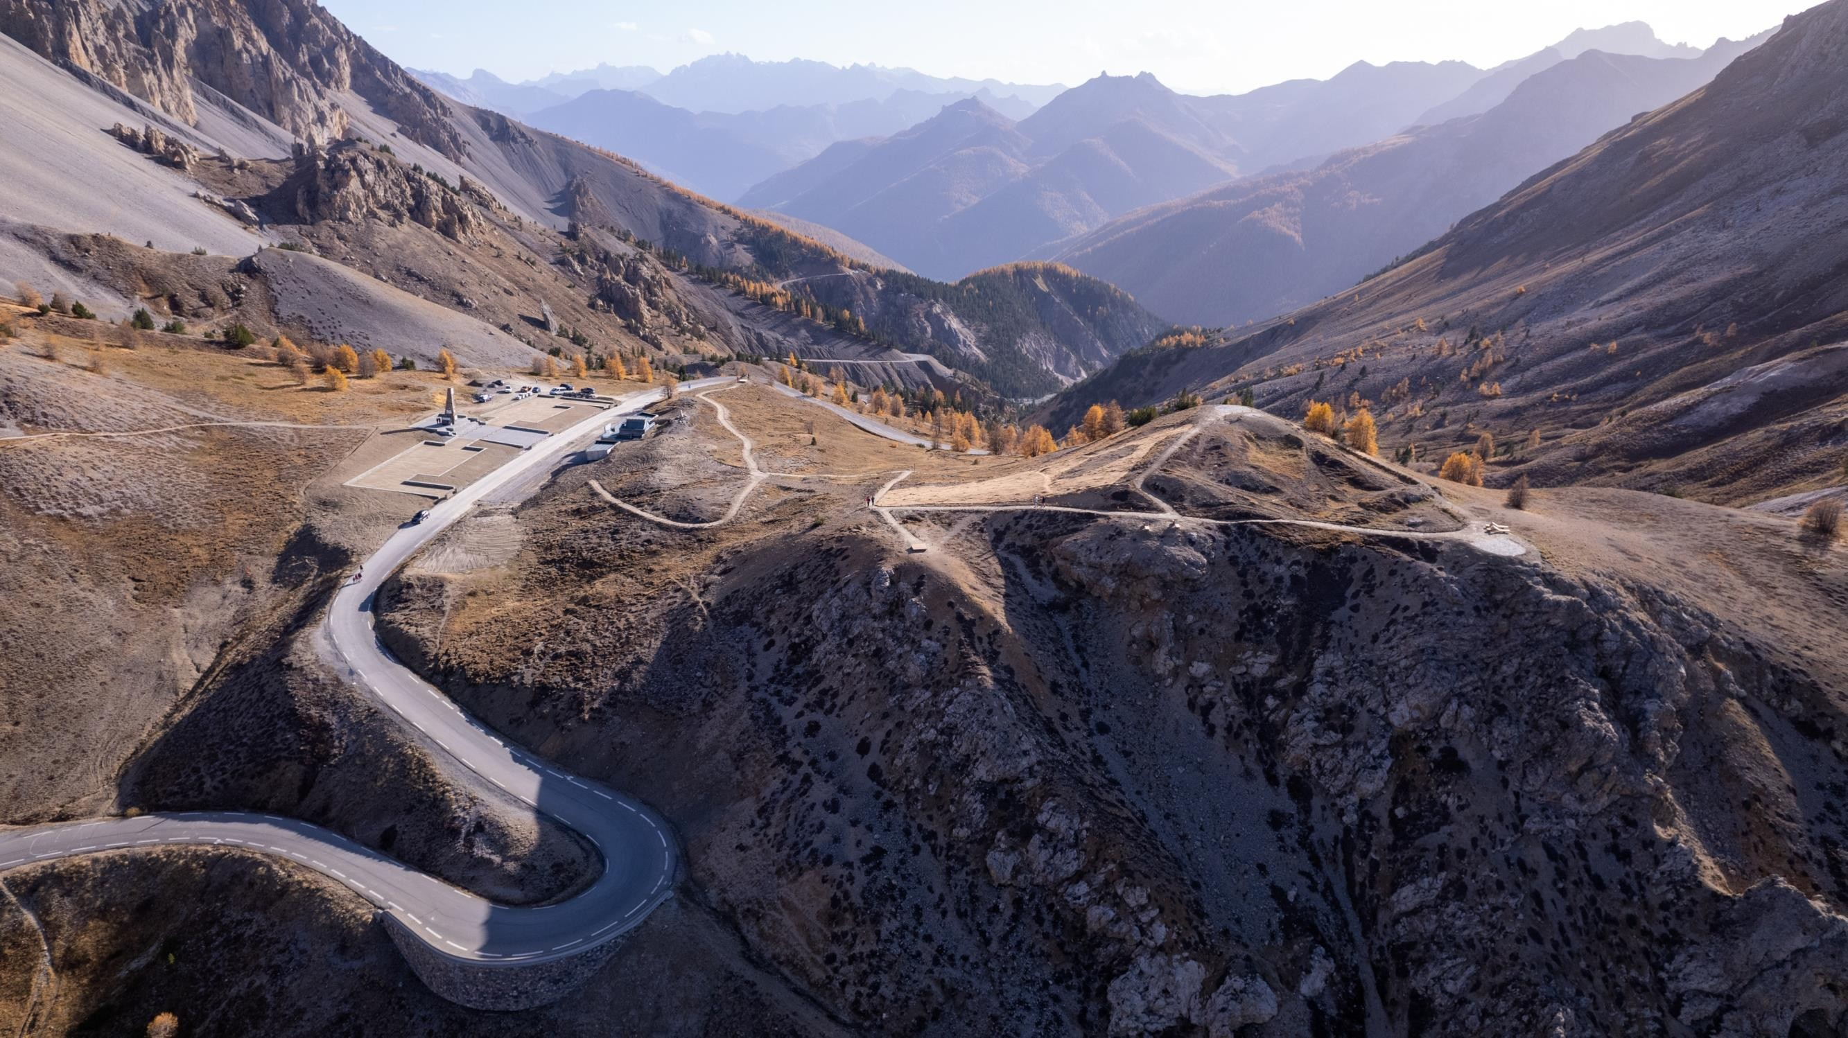
Merci pour votre attention !

